Slide 1
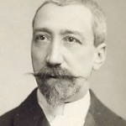
Французский писатель XIX столетия Анатоль Франс однажды заметил: «Учиться можно только весело… Чтобы переваривать знания, надо поглощать их с аппетитом».

Slide 2
В ы ч и с л и т ь
- 45
: 15
90
45
3
5
28
18
84
: 2
- 12
+ 27
:8
36
9
72

Slide 3
Как называется?
Дробь, в которой числитель меньше знаменателя.
Дробь, в которой числитель больше знаменателя.
Число, стоящее над чертой.
4. Число, стоящее под чертой дроби.

Slide 4
Запишите, какая часть фигуры закрашена:
№420
Проверьте себя
Проверьте себя
Проверьте себя
Проверьте себя
a)
красным –
1
1
2
3
6
6
6
6
б)
зелёным –
2
3
2
2
6
6
6
6
в)
красным и зеленым
3
4
4
5
6
6
6
6
в)
не закрашена –
3
2
2
1
6
6
6
6

Slide 5
Сложение и вычитание дробей с одинаковыми знаменателями

Slide 6
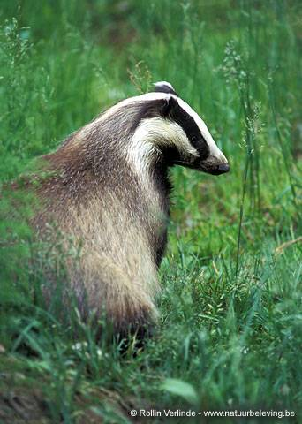
1
24
6
Б
А
Р
С
У
К

Slide 7
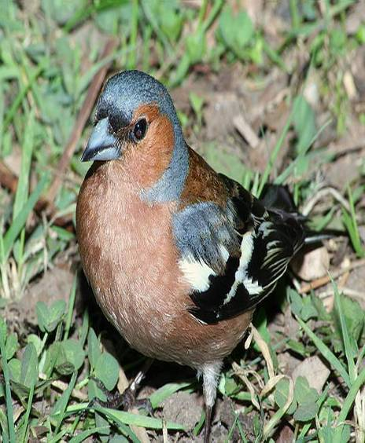
8
6
З
Я
Б
Л
И
К

Slide 8
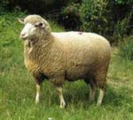
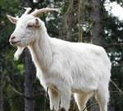
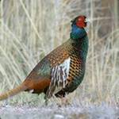
14
18
20

Slide 9
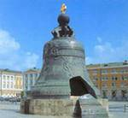
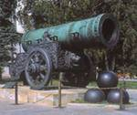
200т
40 т

Slide 10
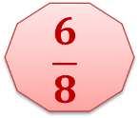
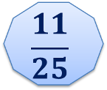
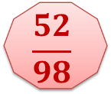
Ответы:

Slide 11
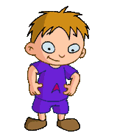
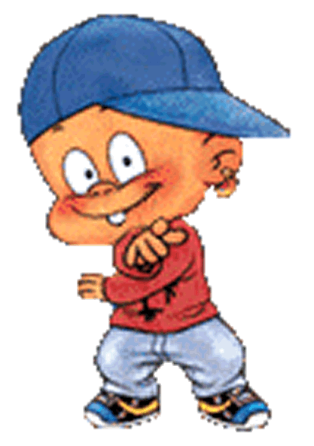
Физкультминутка

Slide 12
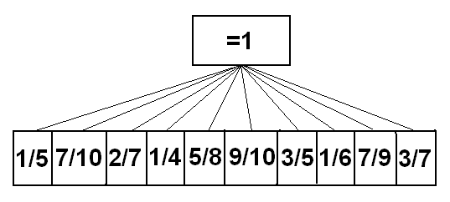
Надо найти на рис.а дробь, дополняющую каждую дробь на рис.б до единицы и выписать соответствующую букву. Получите название самых крупных черепах, они и самые долгоживущие черепахи в мире.

Slide 13
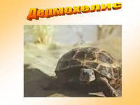
Черепаха – дермохелис прекрасно плавает, её конечности превращаются в ласты.
Масса черепахи-дермохелис может достигать 600 кг.
600 кг – это много?! Какую часть тонны составляет 600 кг?

Slide 14
4 «+» отметка 5, 3 «+» отметка 4.
I вариант
II вариант
10
4
=
6
1)
14
2
=
12
1)
12
12
12
15
15
15
11
12
=
23
28
2
=
30
2)
2)
25
25
25
47
47
47
22
15
=
7
3)
19
14
=
5
3)
43
43
43
35
35
35
8
2
10
8
6
=
14
=
4)
4)
17
17
17
13
13
13
8
5
6
=
7
5
6
=
5)
1
5)
1
9
9
9
8
8
8

Slide 15
Килограмм орехов стоит 75 рублей. Маша купила 4 кг 400 г орехов. Сколько рублей сдачи она должна получить с 350 рублей?
Решение.
Найдем стоимость покупки: 4 кг 400 г орехов стоит 4,4 * 75 = 330 рублей.
Значит, с 350 рублей Маша получит сдачи
350 − 330 = 20 рублей.
Ответ: 20.

Slide 16
Домашнее задание
с.
1)с. 118-119( правила),
№ 423(в,г), № 424(в,г),№433(а).
2).для любителей литературы сочинить сказку про дробей.
3) Для любителей истории найти историческую справку о первом появлении дробей.

Slide 17
Если вы считаете, что поняли тему урока, то положите красный кружок
Если вы считаете, что не достаточно усвоили материал, то положите голубой кружок.
Если вы считаете, что не поняли тему урока, то желтый кружок.
Нарисуйте свое настроение в виде смайлика.

Slide 18
"Человек подобен дроби:
в знаменателе – то, что он о себе думает,
в числителе – то, что он есть на самом деле.
Чем больше знаменатель, тем меньше дробь".
Л.Н.Толстой

Slide 19
Подготовила учитель математики МБОУ «Айшинская СОШ»
ОПАЛЬКО С.Г. 275-915-122

